Slide 1
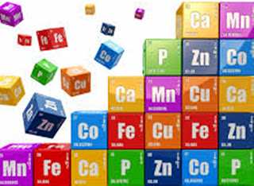
Порушення обміну біоелементів і біонеорганічних речовин, пов'язаних із нестачею чи надлишком

Slide 2
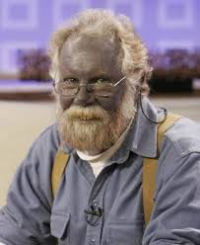
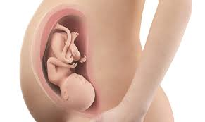
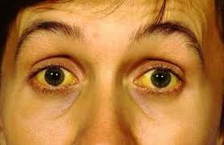
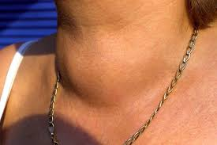
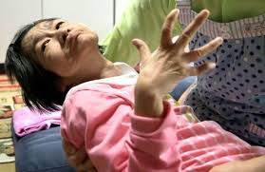
Біоелементози (мікроелементози) — тимчасове або тривале порушення біоелементного складу організму, що пригнічує процеси життєдіяльності.
БІОЕЛЕМЕНТОЗИ
Ятрогенні
Природні ендогенні
Природні екзогенні
Техногенні
пов'язані з інтенсивним або тривалим лікуванням різних хвороб препаратами, що містять мікроелементи (аргіноз)
пов'язані з нестачею чи надлишком певних біоелементів в географічній місцевості (ендемічний зоб, флюороз, селеноз, молібденоз)
Професійні (антракоз, силікоз)
Вроджені
(в результаті неправильного харчування матері)
Спадкові
(хвороба Вільсона – Коновалова)
Сусідьскі (хвороба Мінамату)
Трансгресивні (меркуріалізм)

Slide 3
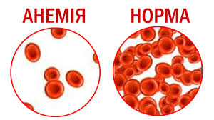
Групи порушень обміну біонеорганічних речовин
Хвороби, пов'язані з надлишком біонеорганічних речовин
Хвороби, пов'язані з нестачею неорганічних речовин

Slide 4
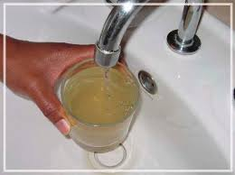
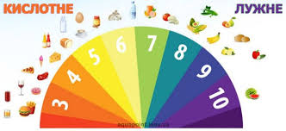
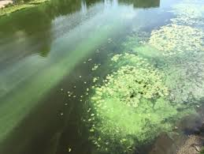
Питна вода — це вода, що призначена для щоденного необмеженого й безпечного вживання людиною.
Показники якості питної води
Фізичні
(смак, забарвлення, запах, каламутність)
Хімічні (мінералізація, твердість, рН)
Біологічні (наявність бактерій, вірусів і паразитів)

Slide 5
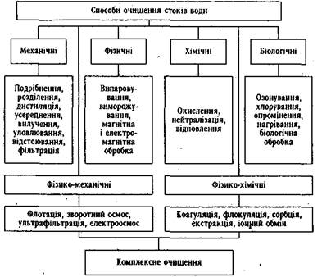

Slide 6
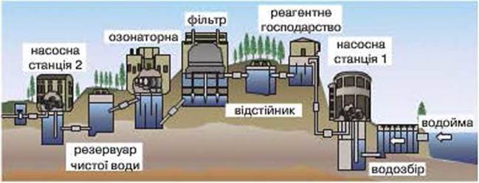
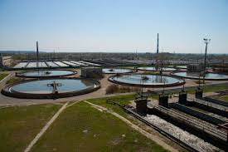
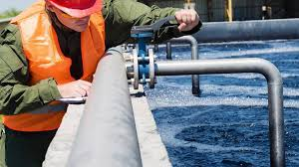
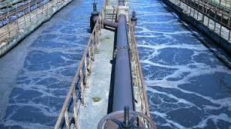
Очищення води на водоочисній станції

Slide 7
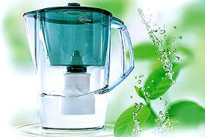
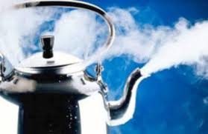
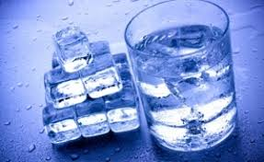

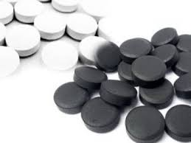
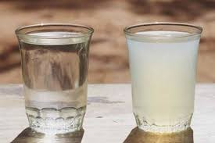
Очищення води в домашніх умовах
Кип’ятіння.
Відстоювання.
Заморозка.
Додавання певних речовин: кремнію, активованого вугілля, срібла, кухонної солі, магнітами, шунгітом.
Фільтрування.

